Slide 1
Hacken
Cor, stefan, ruben, willemijn

Slide 2
Demo website

Slide 3
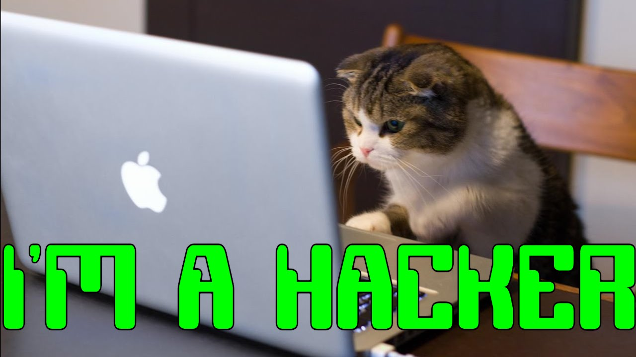
BLACK Hat, GREY Hat AND WHITE Hat
Black hat: onbevoegd indringen in informatiesystemen, verspreiden internetwormen en computervirussen, aanpassen of vernietigen van bestanden
White hat: inbreken voor intellectuele nieuwsgierigheid, niet moedwillig schade aanbrengen
Grey hat: kleine hacks voor eigen plezier, illegaal maar vaak niet met verkeerde bedoelingen

Slide 4
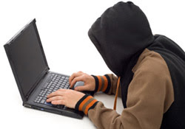
SCRIPT KIDDIE
Gebruikt andermans technieken om rotzooi te schoppen
Handelen voor de kick
Computervirussen en wormen
Vaak weinig gevaar

Slide 5
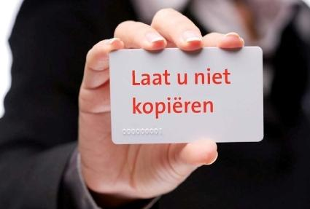
Identiteitsfraude
Verwerven van identiteit en persoonlijke gegevens
Wachtwoorden, mail, bank- en persoonlijke gegevens
Jouw gegevens voor een oplichter
Reputatieschade

Slide 6
UITLEG DEMO

Slide 7

SOCIAL ENGINEERING

Slide 8
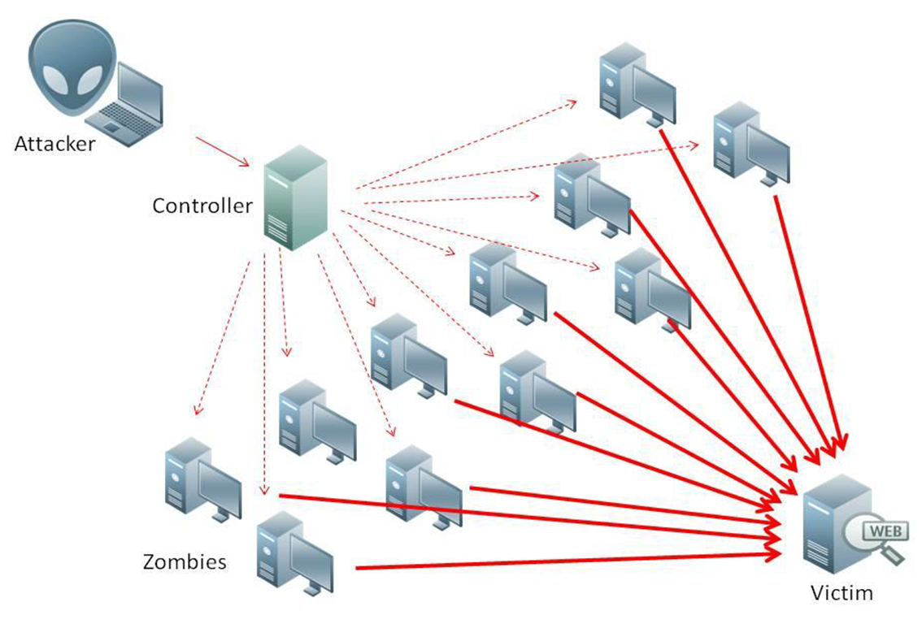
ddoS

Slide 9
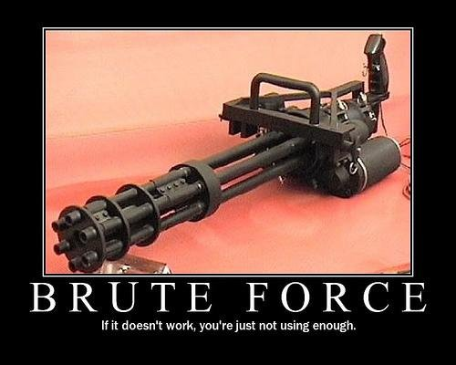
BRUTe FORce
Alle combinaties proberen
Geen algoritmen of andere technieken
E(X) = 0,5

